Slide 1
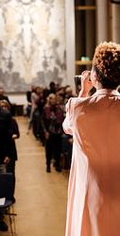

Nordisk Talefest 2025
2. modul: Argumentation

Slide 2
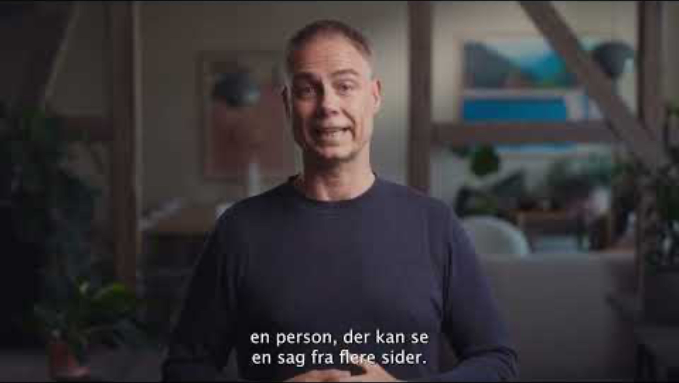
Professor Jens Kjeldsen om, hvorfor er det vigtigt at have både argumenter og modargumenter i sin tale

Slide 3
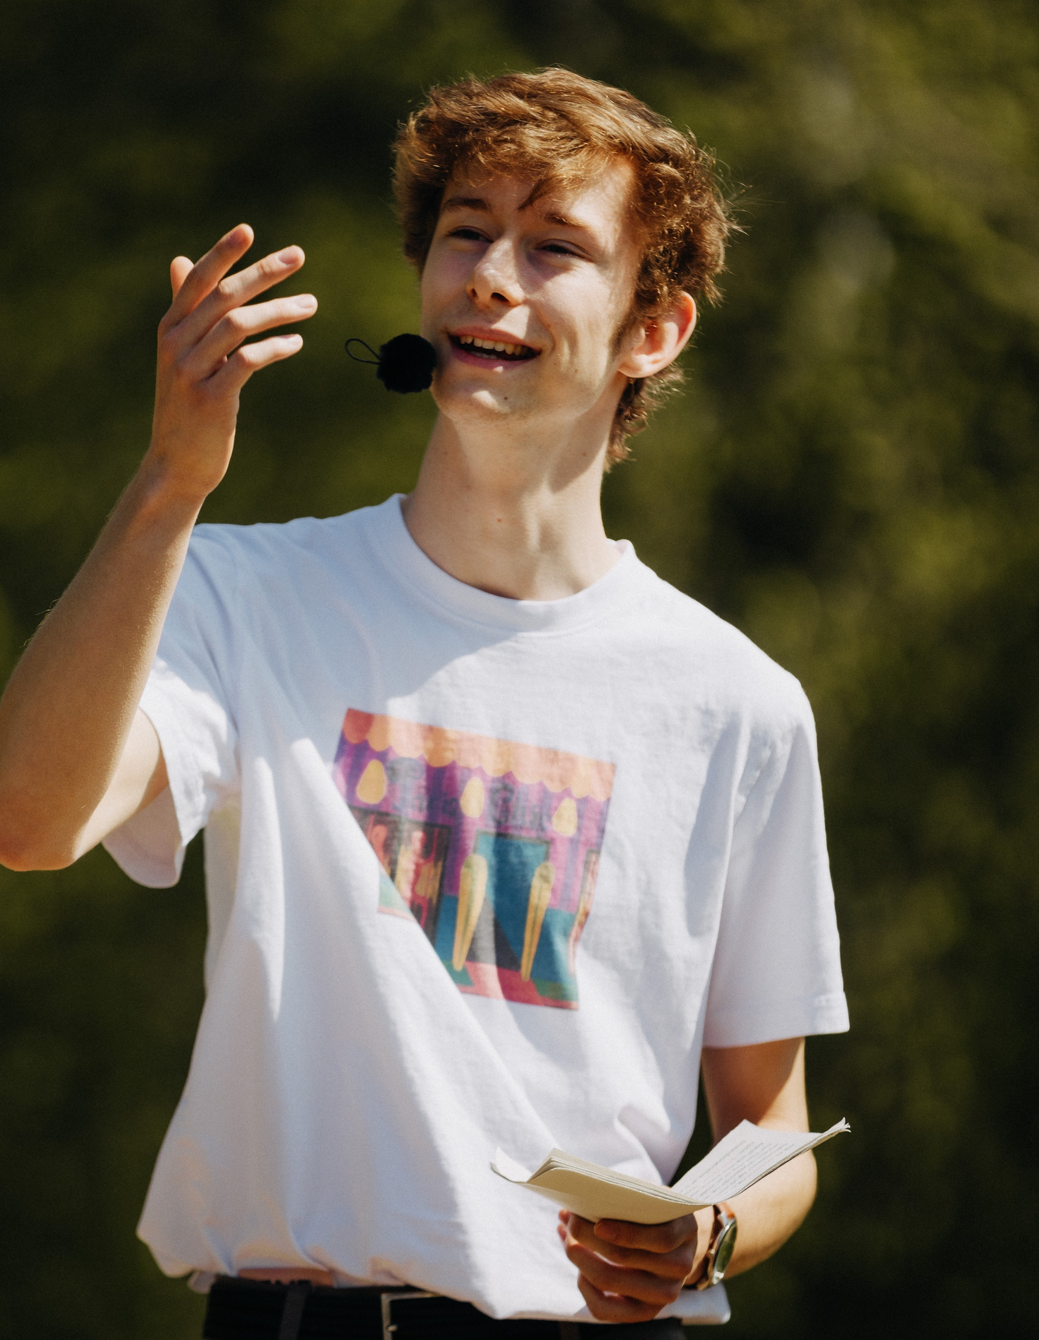
Hvad skal vi lære dette modul?
At bruge topik til at forbedre vores argumentation
At bruge topik som analytisk redskab
At genkende argumenter som påstande med belæg
Om betydningen af gendrivelser
Praktisk træning i argumentation

Slide 4
Hvad er et argument?
Et udsagn, som man kan være uenig i
Et udsagn, som indeholder information som afsender søger tilslutning til
Et udsagn, som indeholder information, som afsender søger at vinde modtagers tilslutning med
Påstand
Belæg
Afsenderens synspunkt. Er ikke gyldigt i sig selv
Hvad bygger afsenderen sin påstand på?

Slide 5

Hvad er et argument?
Eksempler på påstande:
Det er dumt at tage kviklån
Snus er ikke usundt
Man bør donere penge til nødhjælp i Ukraine
Justin Bieber er stadig relevant
Det er vigtigt at få en god søvn
Påstande er IKKE argumenter

Slide 6
Hvad er et argument?
Et argument kræver et belæg:
Det er dumt at tage kviklån
Fordi der er tårnhøje renter
Man bør donere penge til nødhjælp
Fordi vi skal hjælpe mennesker i nød
Det er vigtigt at få en god søvn
Fordi hjernen har brug for hvile

Slide 7
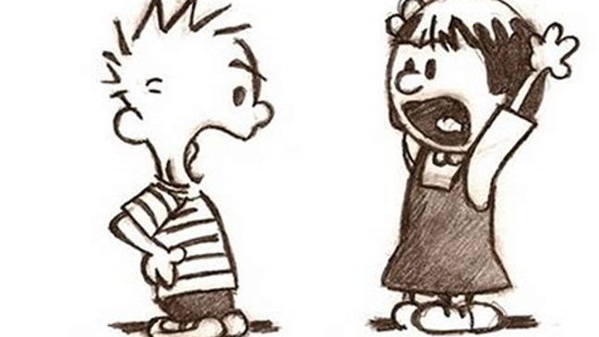
Opgave
Formuler selv et argument

Slide 8
Topik
Topik betyder i virkeligheden ‘læren om steder’. Altså de steder – forstået som perspektiv eller vinkel – hvorfra vi henter belæg til vores påstande. Når vi arbejder med topik, kortlægger vi de mulige argumenter for og imod en sag og undersøger derigennem emnet. Topikken er dermed et forsøg på at bringe en undersøgelse ind i metodiske rammer.
Et emneområde kaldes en topos (flertal ‘topoi’)
Du bør spise flere grøntsager fordi …
Forskellige topoi

Slide 9
Topikliste: En liste over topoi (emneområder), som er vigtige for os mennesker
Økonomi
Miljø
Sundhed
Arbejde
Velvære
Tid
Etik
Æstetik
Kultur
Religion
Individ
Samfund

Slide 10
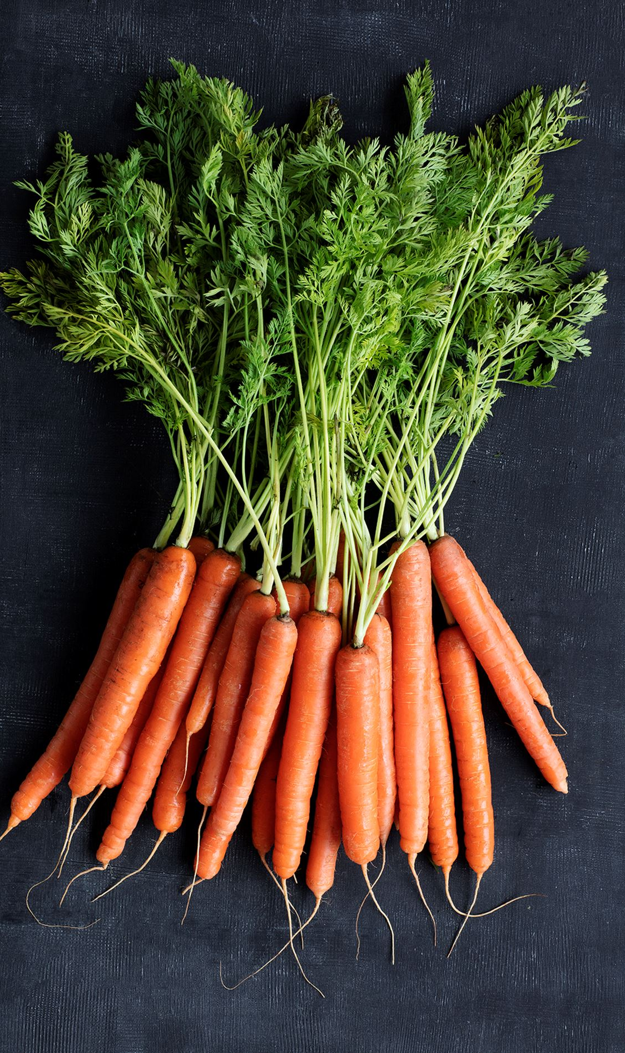
Eksempel på arbejde med topikliste
Du bør spise flere grøntsager fordi …
Det er billigere end kød (økonomi)
Det er bedre for klimaet (miljø)
Det er sundt for din krop (sundhed)
Det er med til at skabe arbejdspladser i DK (arbejde)
Det smager dejligt (velvære)
Det er forkert at spise dyr (etik)
Det er cool og moderne (individ)

Slide 11

Topikliste: En liste over topoi (emneområder), som er vigtige for os mennesker
Økonomi
Miljø
Sundhed
Arbejde
Velvære
Tid
Etik
Æstetik
Kultur
Religion
Individ
Samfund
OPGAVE:
Find jeres hovedpointer/opfordringer til handling fra sidste modul.
Udvælg én påstand og gennemgå den med topiklisten. Nu er de mulige argumenter kortlagt.

Slide 12

Publikumsanalyse
Hvem taler du til?
Hvem er konkret til stede?
Hvad ved publikum om dit argument i forvejen?
Hvilke holdninger har publikum til dit argument i forvejen?
Vil du overbevise alle blandt publikum?
Hvis ikke: Hvem vil du overbevise?
Hvilke argumenter fra din topikliste vil være passende i forhold til dit publikum?

Slide 13

Debatøvelse: Træk en topos
Vi udvælger først et emne eller udsagn, som en af ​​jer i har tænkt at bruge i deres tale.
To elever af jer skal være debattører og én skal være ordstyrer eller 'studievært’). Hver debattør får tildelt en topos, som er en hemmelighed for resten af ​​gruppen. Hvem har lyst?
Nu skal debattørerne diskutere emnet med hjælp fra ordstyreren. Målet er at argumentere ud fra ens egne toposer uden at afsløre det for de andre.
For at trække diskussionen over på jeres eget topos kan I bruge sætninger som:
"Sagen handler i virkeligheden om..."
"For mig at se dig det vigtigste..."
"Kernen i historien er...”
HUSK: Målet er ikke nødvendigvis at være uenige, men at få de andre i klassen overbevist om, at dit topos er vigtigere end den andens!

Slide 14
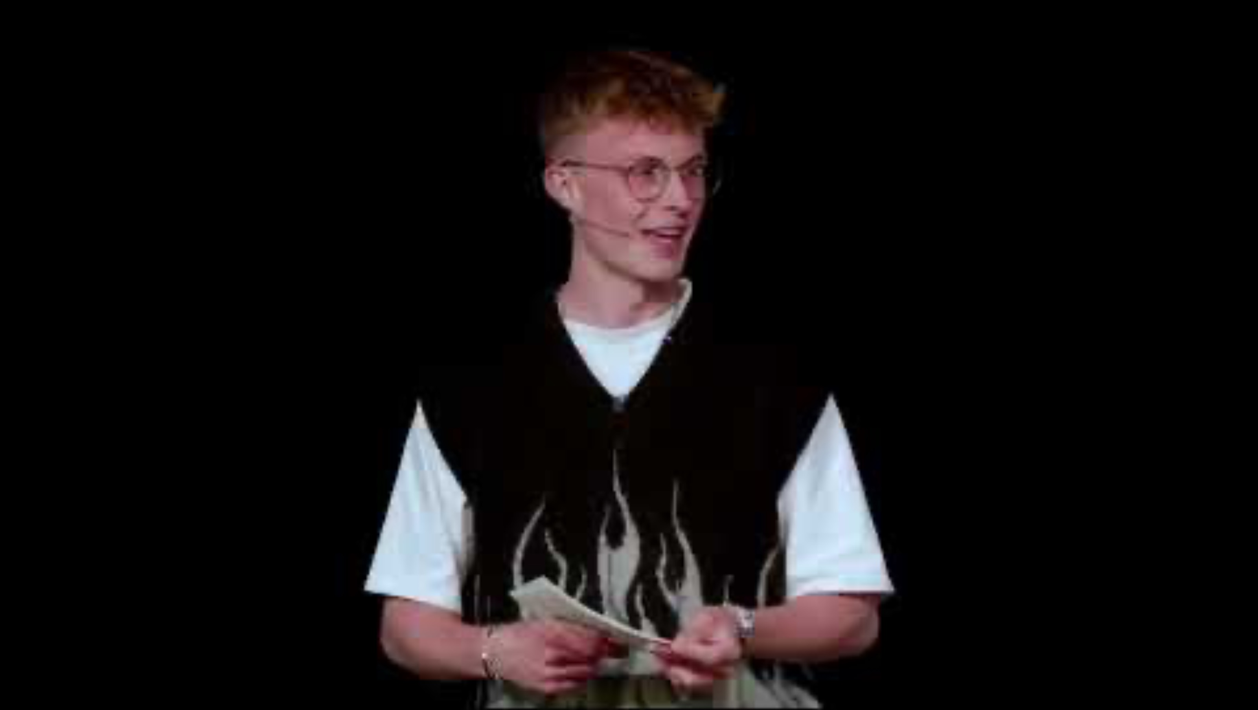
Malthe de Leschzky Kofoed Caspersens tale fra Nordisk Talefest 2024

Slide 15

Gruppearbejde
Hvad vil Malthe have sit publikum til at gøre?
Hvilke topoi bruges?
Hvem vil finde Malthes argumentation overbevisende?
Hvad fungerer ellers godt, og hvad kunne vi forbedre i denne tale?
Hvad kan vi efterligne eller blive inspireret af til vores egne taler? (mesterlæreprincippet)

Slide 16
Find argumenter til jeres tale
Noter hver minimum tre argumenter, som I vil bruge i jeres tale.
Giv hinanden feedback i gruppen:
Hvad fungerer godt?
Kunne man argumentere ud fra et andet belæg/en anden topos?

Slide 17
Debatøvelse: Pro et contra
Formål
At veje for og imod er en grundlæggende demokratisk spilleregel. ALLE argumenter har et modargument, og ved at inkludere gendrivelser/modargumenter i sin tale, viser man velvilje over for sin modtager.
Opgave
I denne øvelse skal I afprøve jeres argumenter i en debatsituation.
Hver talegruppe fremfører deres argumenter for en anden gruppe. Denne feedbackgruppe kommer med mulige modargumenter. Man behøver ikke at vise sin personlige holdning. Man skal mod-argumentere for øvelsens skyld.
Opsamling
Hvilke modargumenter bør jeg have med i min tale?
Hvilken type modtager tager mit modargument hensyn til?
Hvorfor er det generelt vigtigt at inkludere modargumenter i sin tale?

Slide 18
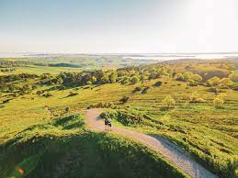
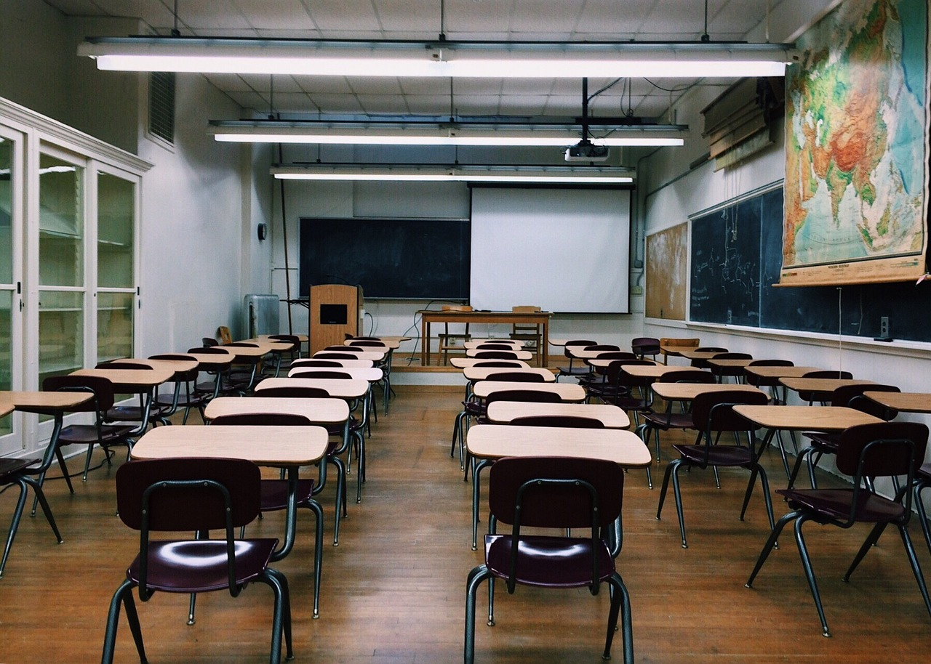
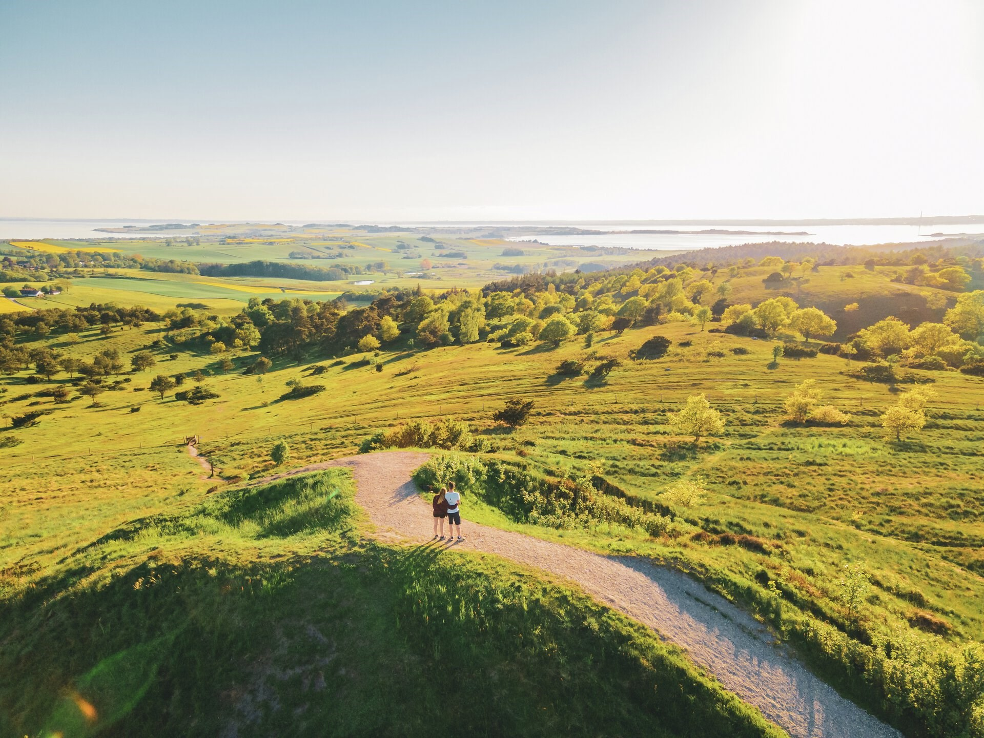
Stedet – Hvilken betydning har det for din tale?

